Slide 1

TRƯỜNG TIỂU HỌC QUANG TRUNG
Sách kết nối tri thức với cuộc sống – Lớp 4
Năm học 2024-2025

MÔN: TOÁN
BÀI 65: TÌM PHÂN SỐ CỦA MỘT SỐ (T1)
Giáo viên: Trịnh Thị Mơ

Slide 2
KHÁM PHÁ
Notes:
Kho ppt Phan Linh_0916.604.268

Slide 3
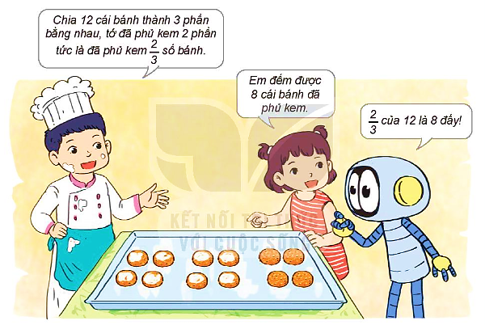

Slide 4



Ta có thể tìm $\frac{2}{3}$ số bánh trong khay như sau:
12 x $\frac{2}{3}$ = 8 (cái)
Muốn tìm $\frac{2}{3}$ của 12, ta lấy 12 nhân với $\frac{2}{3}$ .

Slide 5
HOẠT ĐỘNG

Slide 6


    1. Một lớp học có 35 học sinh, trong đó $\frac{4}{7}$ số học sinh là nữ. Tính số học sinh nữ của lớp học đó.
    1. Một lớp học có 35 học sinh, trong đó $\frac{4}{7}$ số học sinh là nữ. Tính số học sinh nữ của lớp học đó.

Slide 7


1.
Bài giải
Số học sinh nữa là:
35 X $\frac{4}{7}$ = 24 (học sinh)
Đáp số: 24 học sinh nữ.

Slide 8


    2. Bạn Mai rót nước vào li để làm bộ gõ nhạc. Li thứ nhất Mai rót 150 ml. Li thứ hai có lượng nước bằng $\frac{8}{5}$ lượng nước trong li thứ nhất. Tính lượng nước trong Ii thứ hai.
    2. Bạn Mai rót nước vào li để làm bộ gõ nhạc. Li thứ nhất Mai rót 150 ml. Li thứ hai có lượng nước bằng $\frac{8}{5}$ lượng nước trong li thứ nhất. Tính lượng nước trong Ii thứ hai.

Slide 9

2.
Bài giải
Lượng nước trong li thứ hai là:
150 X $\frac{8}{5}$ = 240 (ml)
Đáp số: 240 ml.

Slide 10
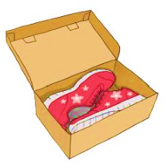


3. Trong tháng Một, một công ty sản xuất được 4 500 đôi giày. Số đôi giày công ty đó sản xuất được trong tháng Hai bằng $\frac{3}{5}$ số đôi giày sản xuất trong tháng Một. Tính số đôi giày công ty sản xuất được trong tháng Hai.
3. Trong tháng Một, một công ty sản xuất được 4 500 đôi giày. Số đôi giày công ty đó sản xuất được trong tháng Hai bằng $\frac{3}{5}$ số đôi giày sản xuất trong tháng Một. Tính số đôi giày công ty sản xuất được trong tháng Hai.

Slide 11
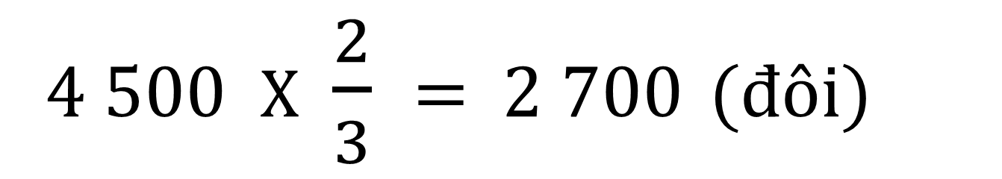
3.
Bài giải
Số đôi giày công ty sản xuất được trong tháng Hai là:
4 500 X $\frac{2}{3}$ = 2 700 (đôi)
Đáp số: 2 700 đôi.

Slide 12
VẬN DỤNG

